Slide 1


Slide 2



Slide 3
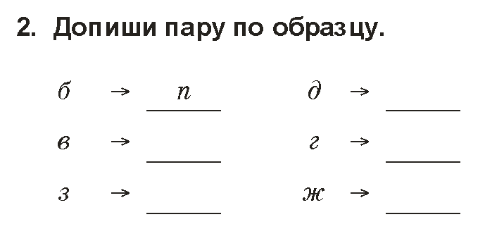
т
ф
к
с
ш

Slide 4

и
е
ё
ю
я

Slide 5


Slide 6


Slide 7
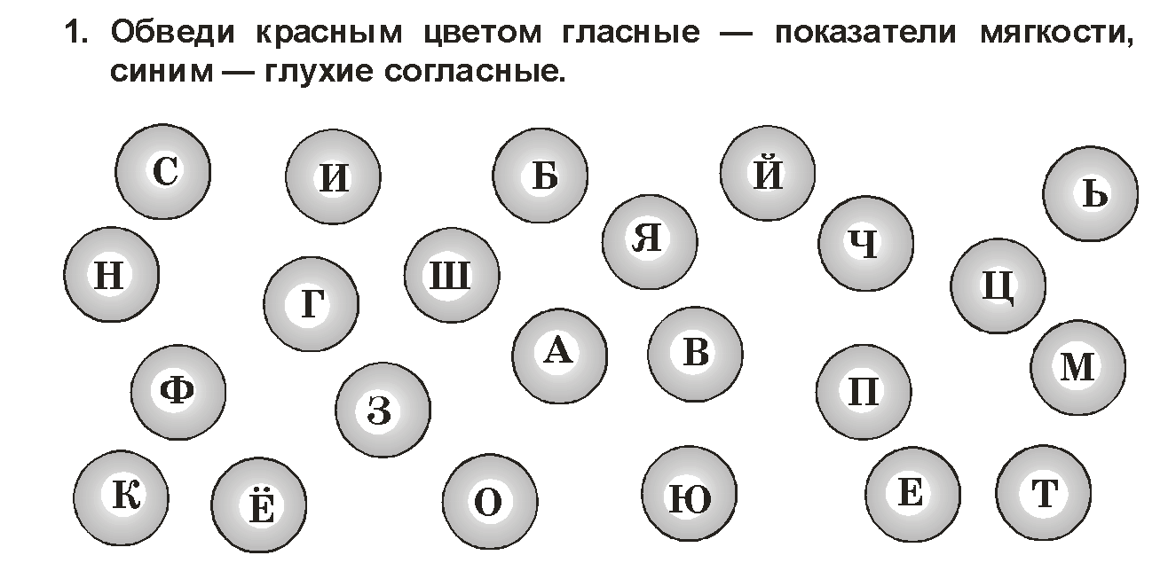
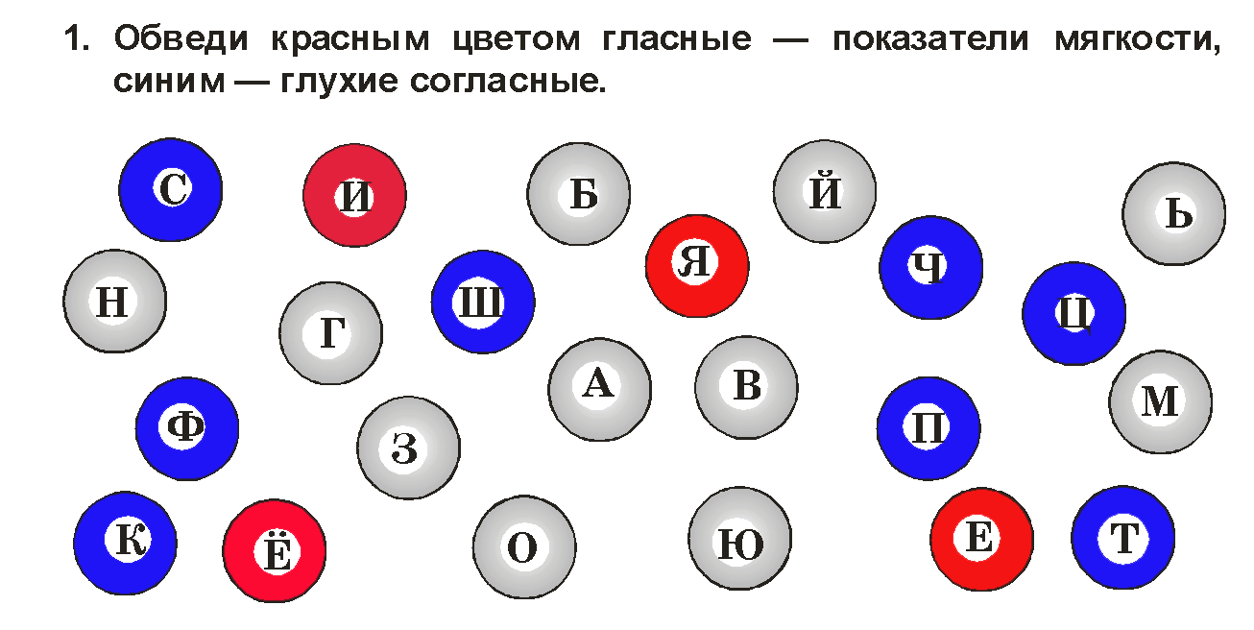

Slide 8


Slide 9

кот Васька
собака Полкан
город Москва
брат Никита

Slide 10


Slide 11


Slide 12

Я
Е
Ё
Ю

Slide 13

Ж
Ш
Ц

Slide 14

небо, Лиза, яма, берёза

Slide 15

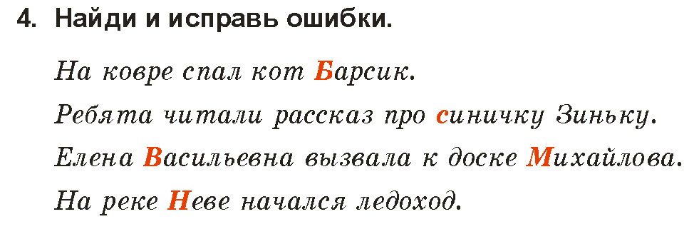

Slide 16

Обедали, телевизор, раковина

Slide 17

снежки

